Slide 1
Волшебный уголок уединения
МАДОУ - детский сад №3 «Третье королевство»
Воспитатель: Чеховских Е.А.
Среднеуральск , 2019

Slide 2
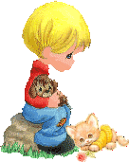
Цель создания уголка уединения:
преодоление эмоционального дискомфорта дошкольников

Slide 3
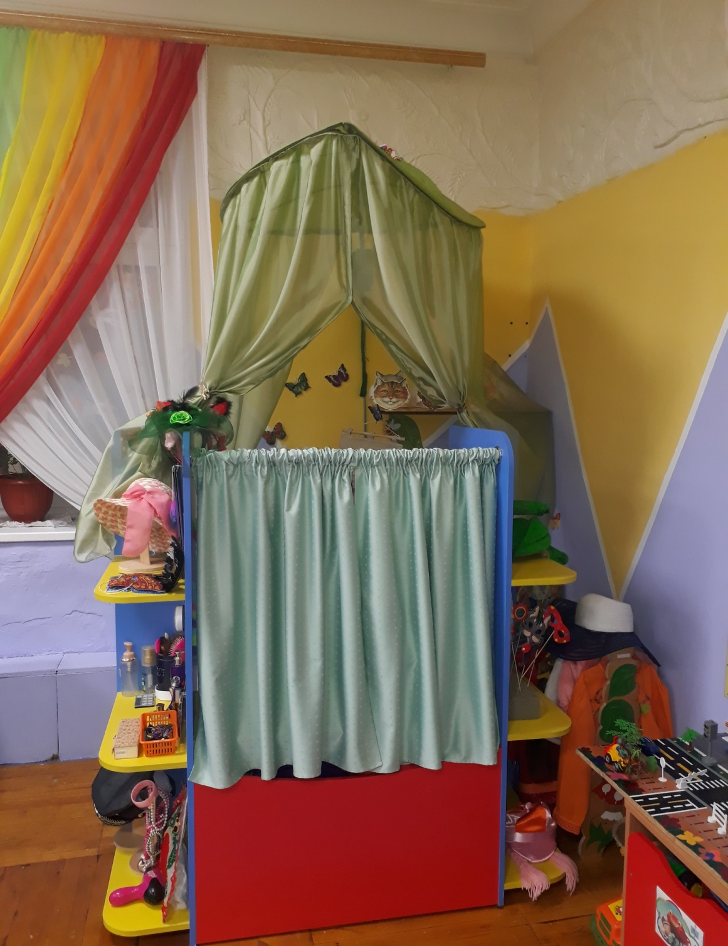
В нашей группе уголок уединения объединен с театральным уголком. Он напоминает небольшой домик, в котором дети могут переждать свой стресс, неприятные эмоции, расслабиться, а затем снова пойти навстречу коллективу. Войдя в него, ты чувствуешь себя очутившимся в другом месте.

Slide 4
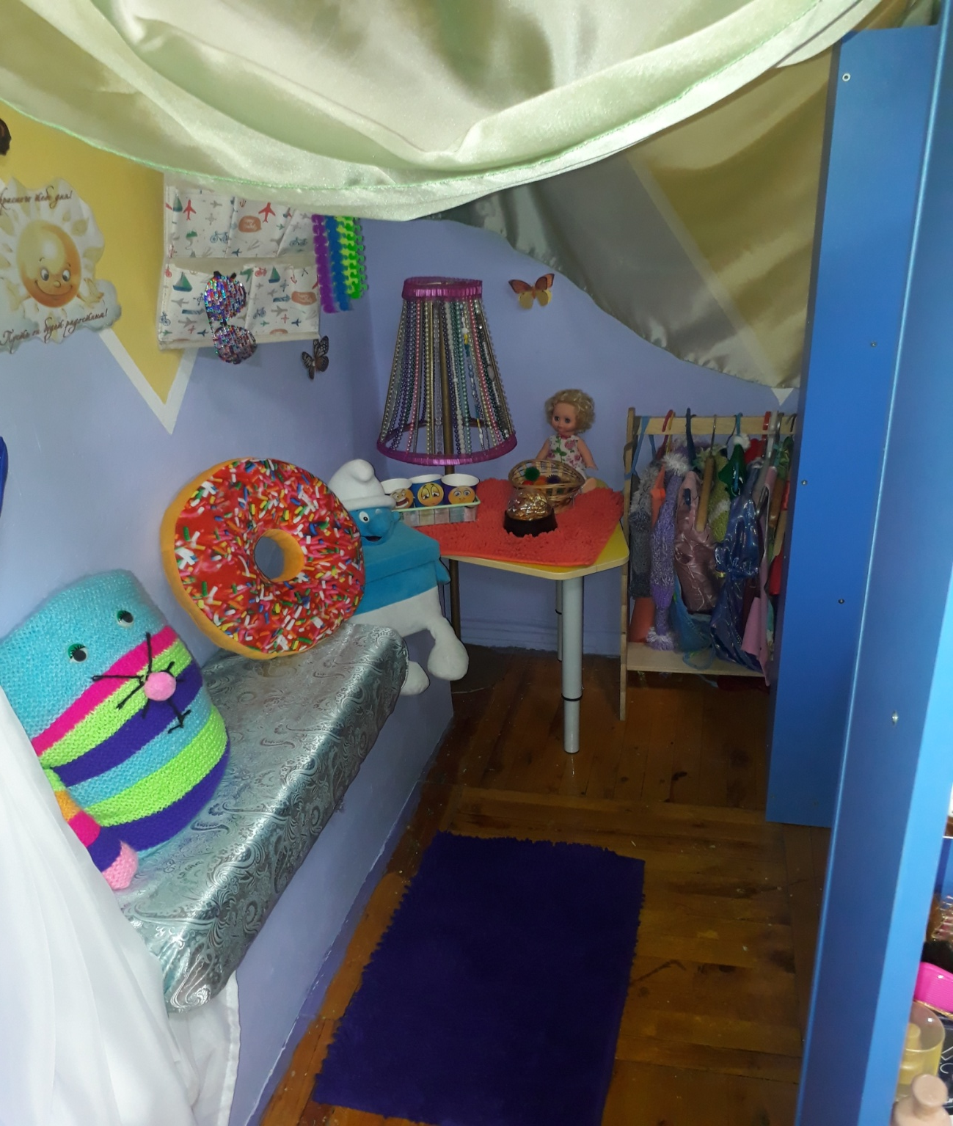
В нем находятся близкие, знакомые ребенку вещи, эстетически оформленные и аккуратно располагающиеся на своих местах.
Для релаксации и снятия напряжения у детей я использую массажные шарики. Обязательный атрибут — мягкие подушки, на которые ребёнок может прилечь и отдохнуть: например подушки-обнимушки. Обняв такую подушечку, ребенок может поделиться с ней своим настроением. При этом, ребёнок может послушать аудиозапись с релаксирующей расслабляющей музыкой, например шум воды, пение птиц, шелест листьев, дуновение ветра.

Slide 5
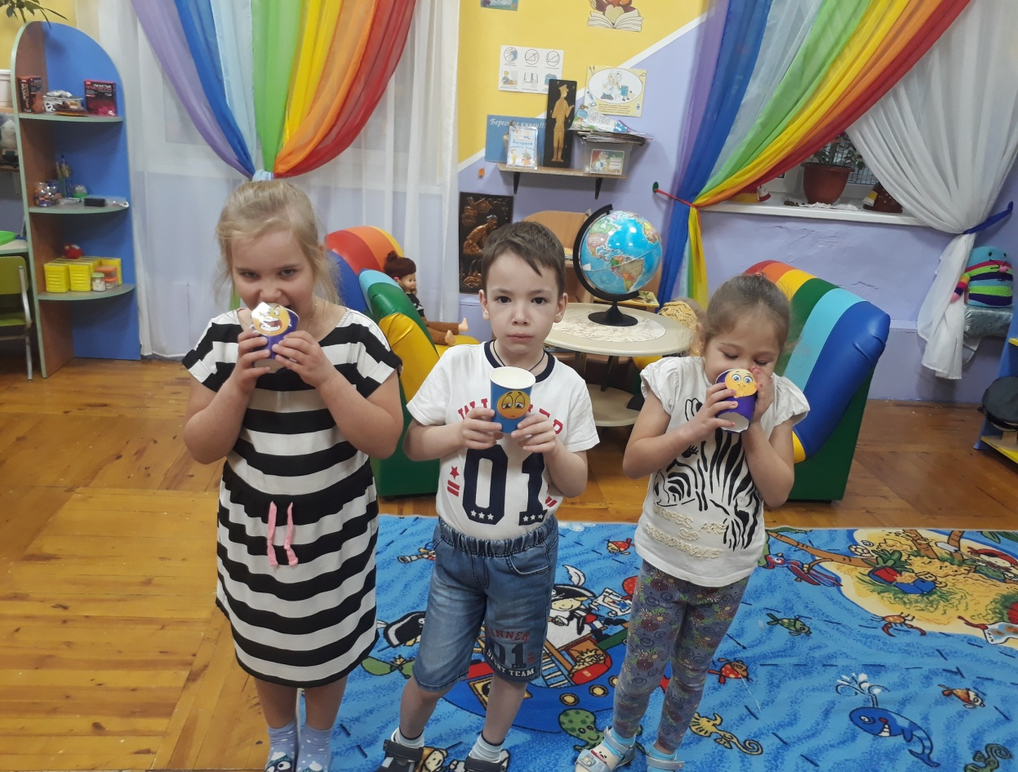
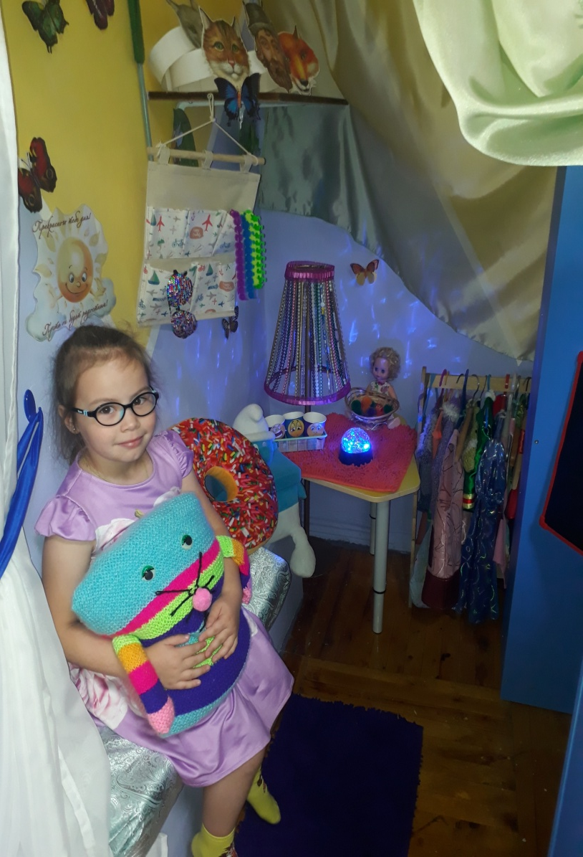
Для выплескивания негативных эмоций, дети могут использовать подушки – плакушки. Здесь же располагается коврик «злости», вытирая ноги, о который дети могут потоптаться и избавиться от плохого настроения. В коробочку гнева дети выбрасывают всю свою «злость и обиду», сжав предварительно кулачки и собрав в них все, что накопилось «нехорошего».
Также используется стаканчики для крика, грусти и секретов.

Slide 6
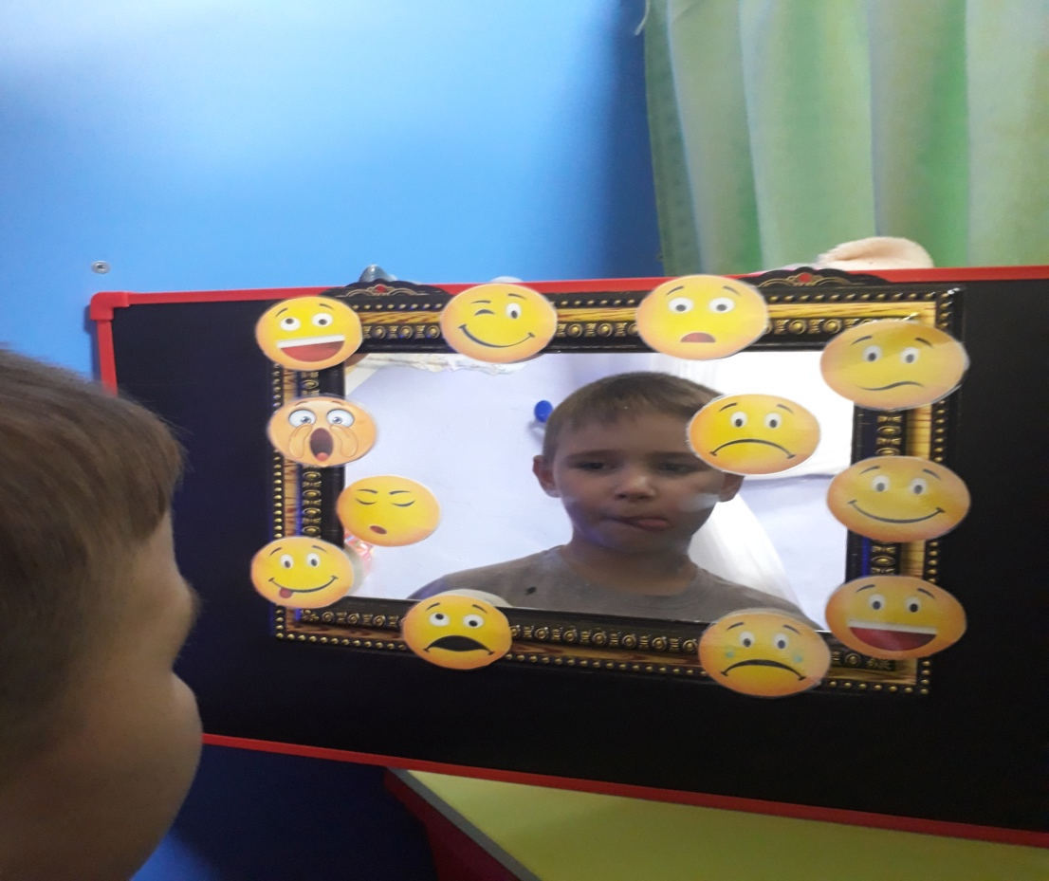
В уголке уединения имеется зеркало настроения, мягкие игрушки, волшебный световой шар, фотоальбомы с шуточными картинками, смайлики «индикаторы настроения». Для обогащения эмоциональной сферы, в уголке размещены различные дидактические игры по изучению эмоциональных состояний. Например, такие игры, как «Как поступают друзья», «Угадай эмоцию», «Найди друзей», «Мои чувства», «Эмоции в сказках». Каждая игра подбирается в зависимости от ситуации. Если я вижу, что ребёнок чувствует себя некомфортно, то сначала пытаюсь мягко выяснить причину его состояния. И только потом, предлагаю ребёнку поиграть в ту или иную игру.

Slide 7
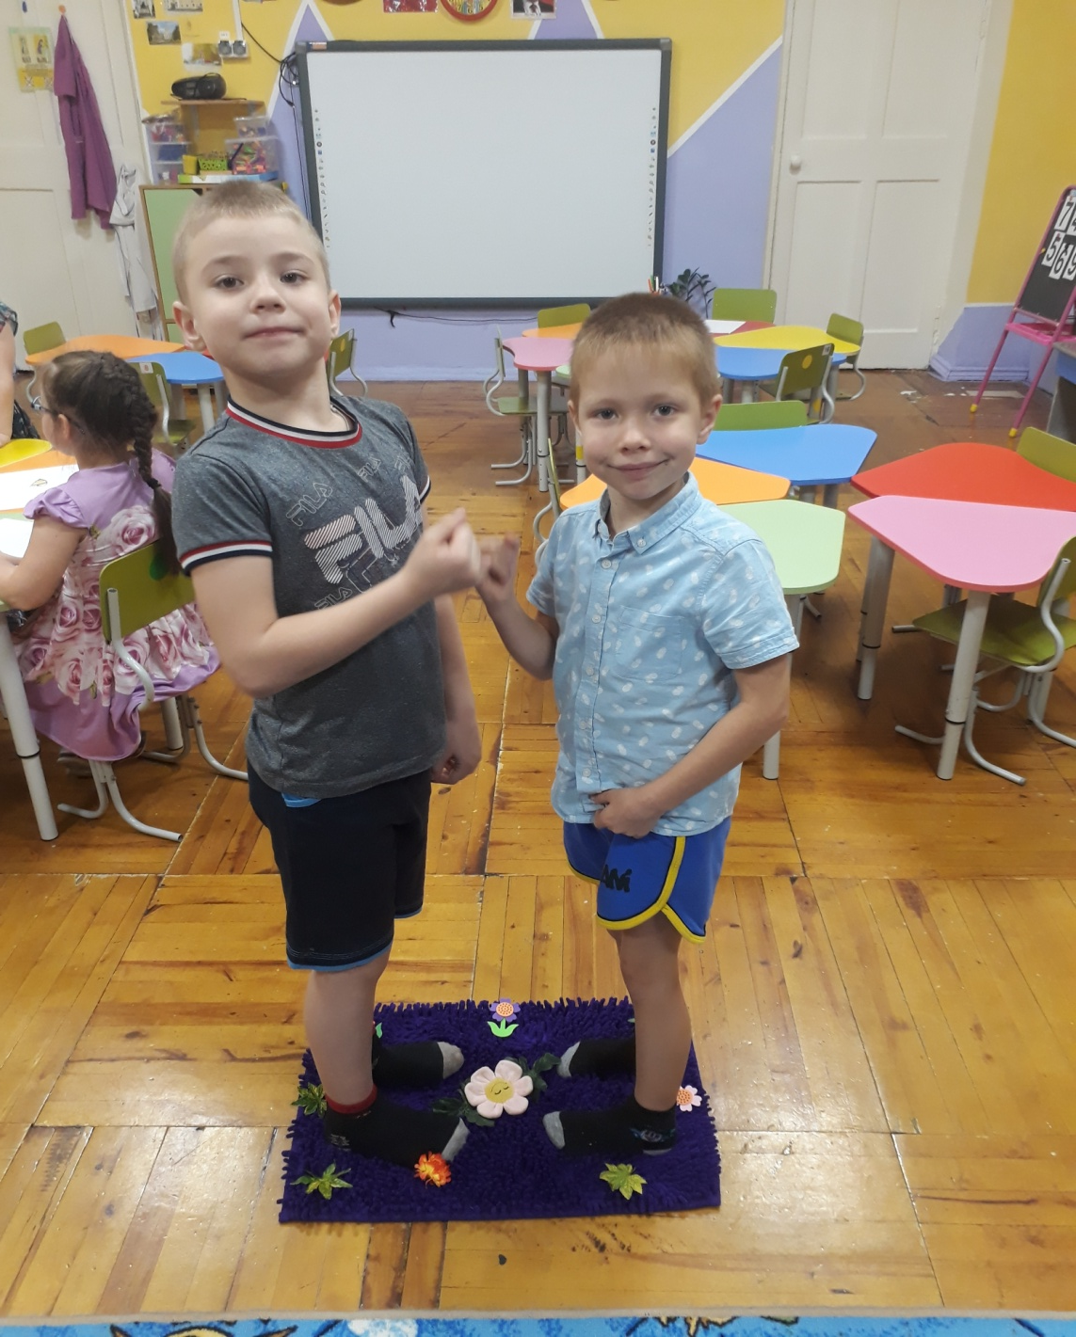
«Островок примирения»

Slide 8
Также в уголке имеется необычные торшер, который изготовлен из бусинок разного цвета и формы. Сделанный своими руками совместно с детьми. С использованием элементов технологии «Бусоград». Развивает мелкую моторику рук и успокаивает.

Slide 9
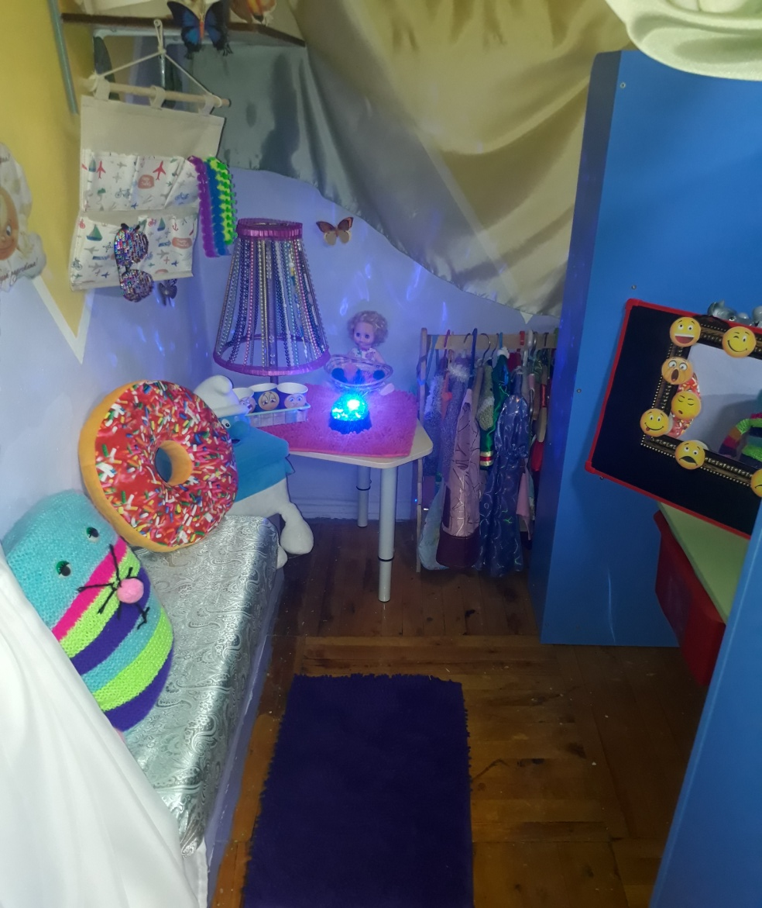
Уголок уединения ограничен шторками со всех сторон, дети используют его как игровую зону. Также в уголке имеются костюмы, которые ребенок может примерить на себя. Есть дети, которые чувствуют себя очень комфортно, немного изменив свой образ при помощи нарядов и головных уборов. Если кому-то из детей необходимо уединиться, он прикрепляет с внешней стороны изображение замка, что является сигналом для других детей и взрослых «Вход воспрещен».

Slide 10
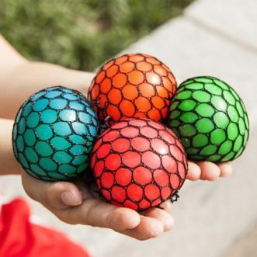
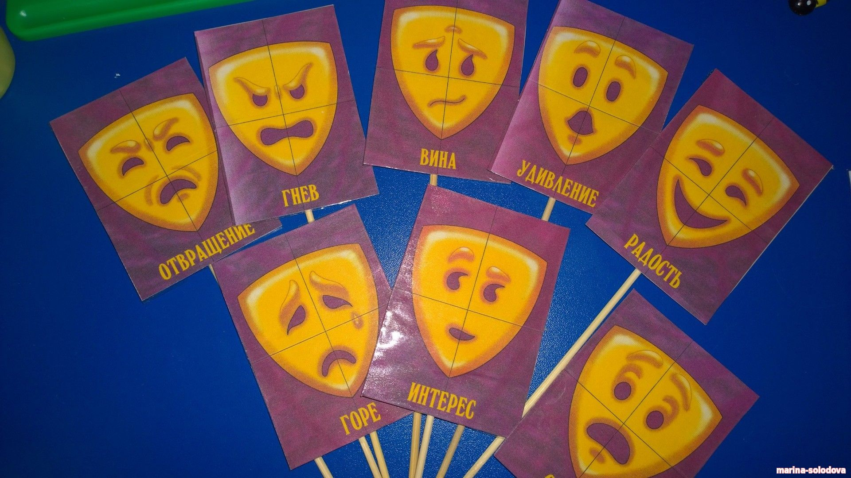
Содержимое уголка периодически обновляется, однако какие-то предметы находятся в уголке постоянно. Это придает ребенку чувство уверенности и постоянства.

Slide 11
СПАСИБО ЗА ВНИМАНИЕ!

